Slide 1
GDM417 - ASTRONOMİ
Yrd. Doç. Dr. Mesut Yılmaz
Ankara Üniversitesi, Fen Fakültesi Astronomi ve Uzay Bilimleri
mesutyilmaz@ankara.edu.tr
312-2126720 / 1316
2016-2017 Güz

Slide 2
BÖLÜM – 3 Ay ve Güneş Tutulmaları
Ay, Dünya etrafında döndükçe gökyüzündeki konumu da yıldızlara göre değişir. 1 yıldızıl ayda (27,3 gün), Ay gökkürede bir tam dönüşünü yaparak başladığı noktaya geri gelir. Ay’ın
tüm evrelerini tamamlaması için gereken zamansa (biraz daha uzun olan 29,5 gün) 1 kavuşum ayıdır.

Slide 3
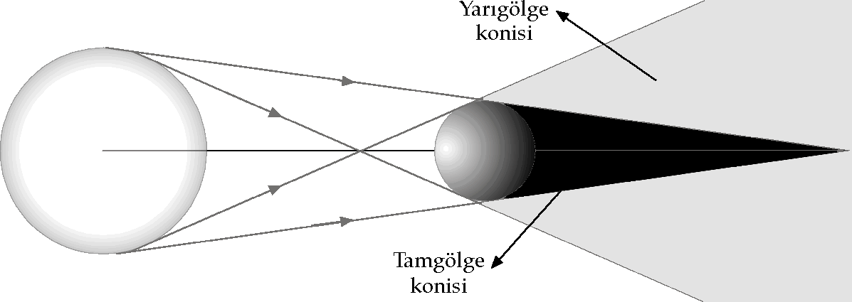
Ay ve Güneş Tutulmaları
Güneş ve Ay Dünya’dan bakıldığında tam olarak aynı doğrultuda olduğu zaman, Ay Güneş’in önünden geçip Güneş tutulmasına sebep olur ve âdeta gündüzü geceye çevirir. Dizilimin mükemmel olduğu tam Güneş tutulmasında Güneş ışığı engellenerek gezegenler ve bazı yıldızlar gündüz zamanı görünür hâle gelir. Tamamen tesadüfen Ay’ın ve Güneş’in Dünya’dan gözlenen açısal çapları neredeyse aynıdır (Güneş Ay’dan çok daha büyüktür ama çok uzaktadır da.

Slide 4
Ay’ın Tamgölge Konisi

Slide 5
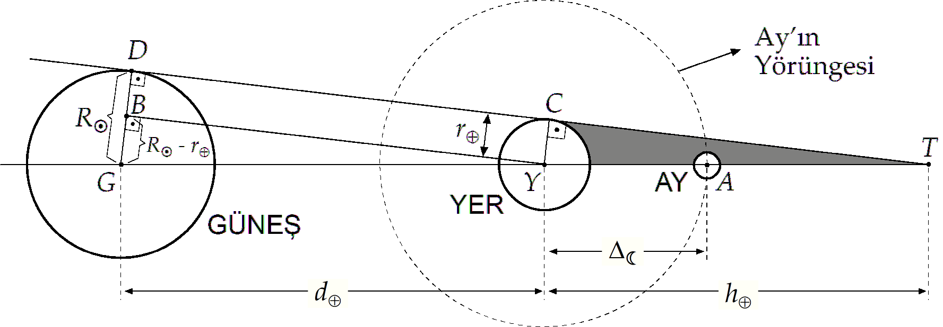
Yer’in Tamgölge Konisi

Slide 6
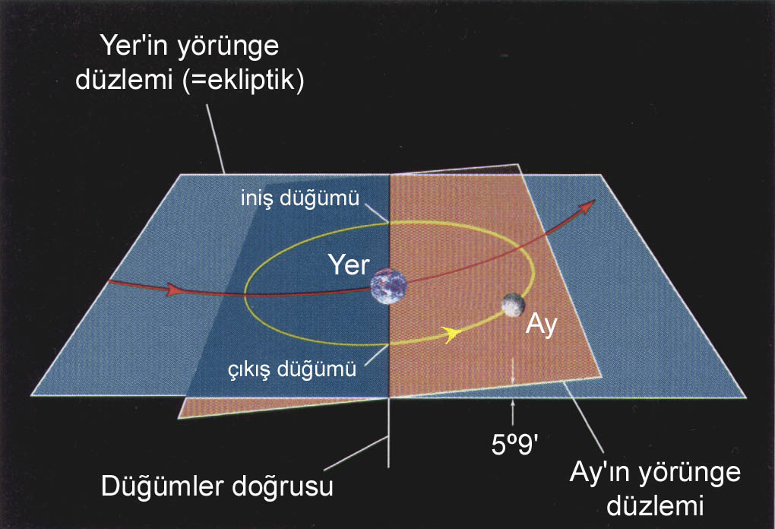
Ay yörüngesinin özellikleri

Slide 8
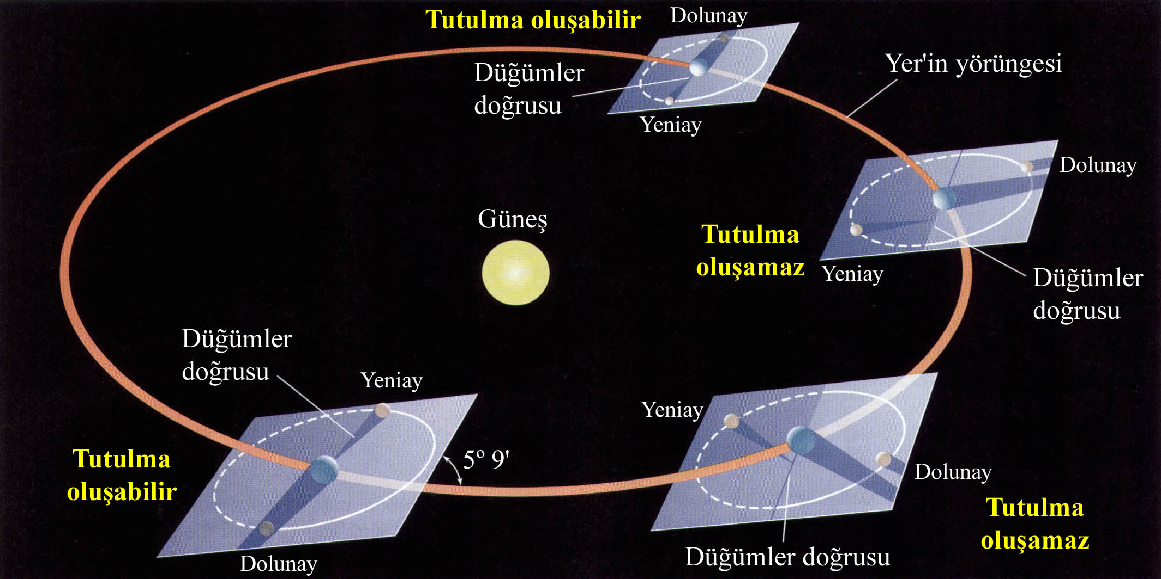
TUTULMA KOŞULLARI

Slide 9
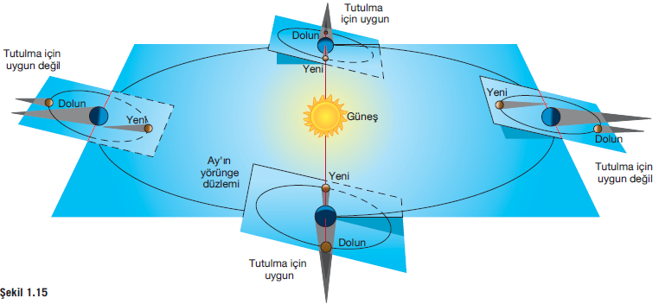
TUTULMA KOŞULLARI

Slide 10
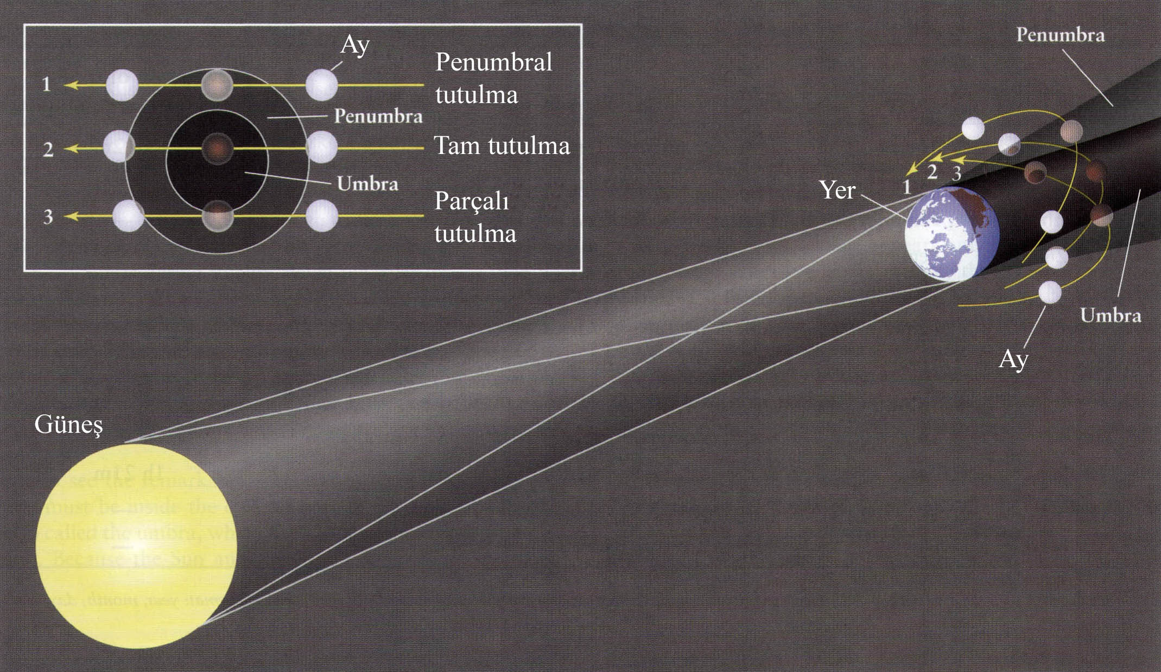
AY TUTULMASI

Slide 11
AY TUTULMASI

Slide 12
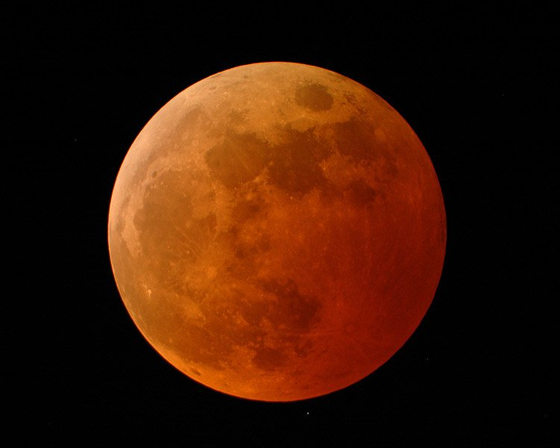
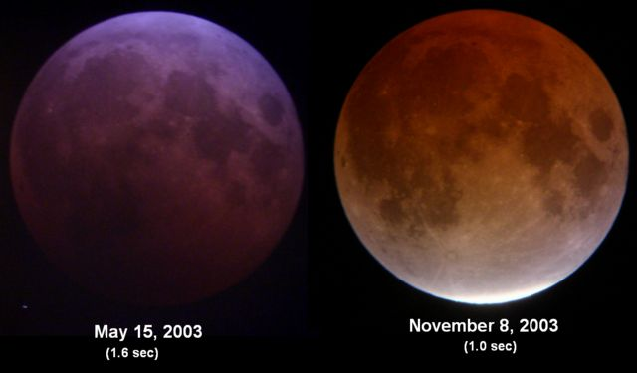
TAM AY TUTULMASI
SIRASINDA KIZARMA

Slide 13
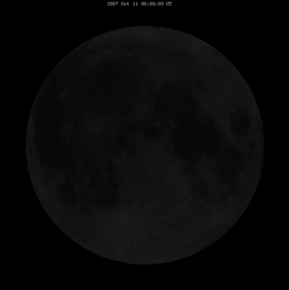
Bir yörünge dönemi boyunca Ay’ın toplam yüzeyinin %59’unu görebiliyoruz: LİBRASYON

Slide 14
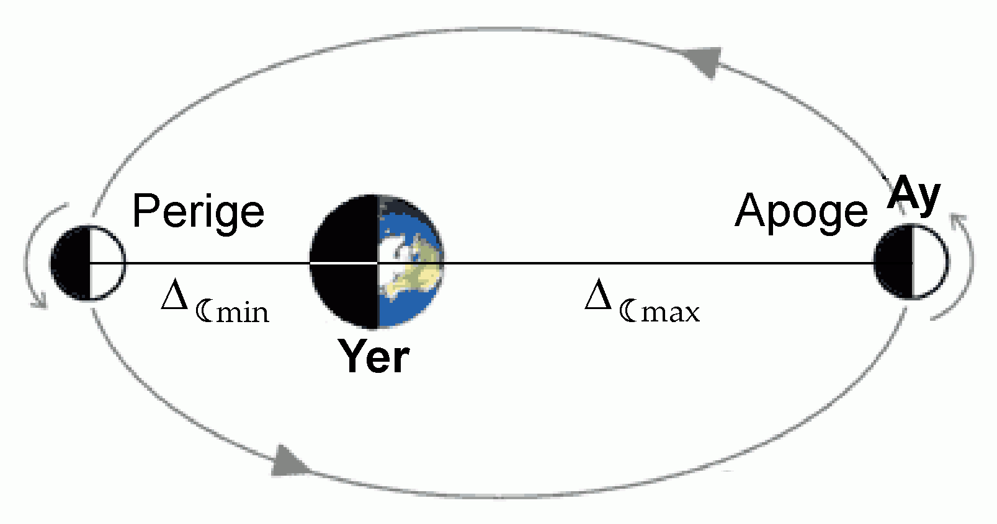
Ay’ın yörüngesinin biçimi bir elipstir
a
c
Ay yörüngesinin dışmerkezliği (basıklığı - eksantristesi)
e = c / a = c / ((Δ_{min}+Δ_{max})/2) = 0.0549
Ay’ın yörünge dönemi (Yıldızıl Dönemi) = 27.322 gün

Slide 16
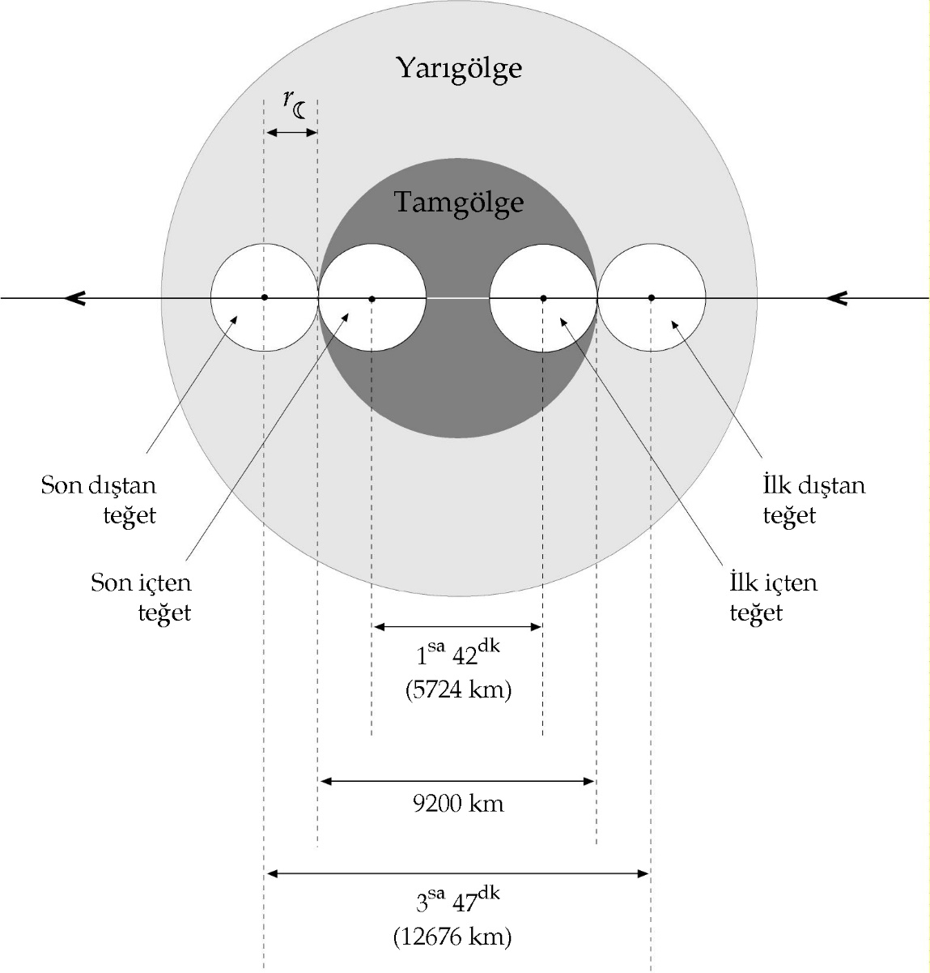
Yer’in Gölge Konisinin Kesiti

Slide 17
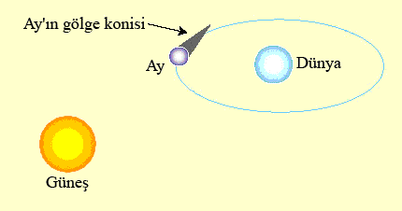
GÜNEŞ TUTULMASI

Slide 18
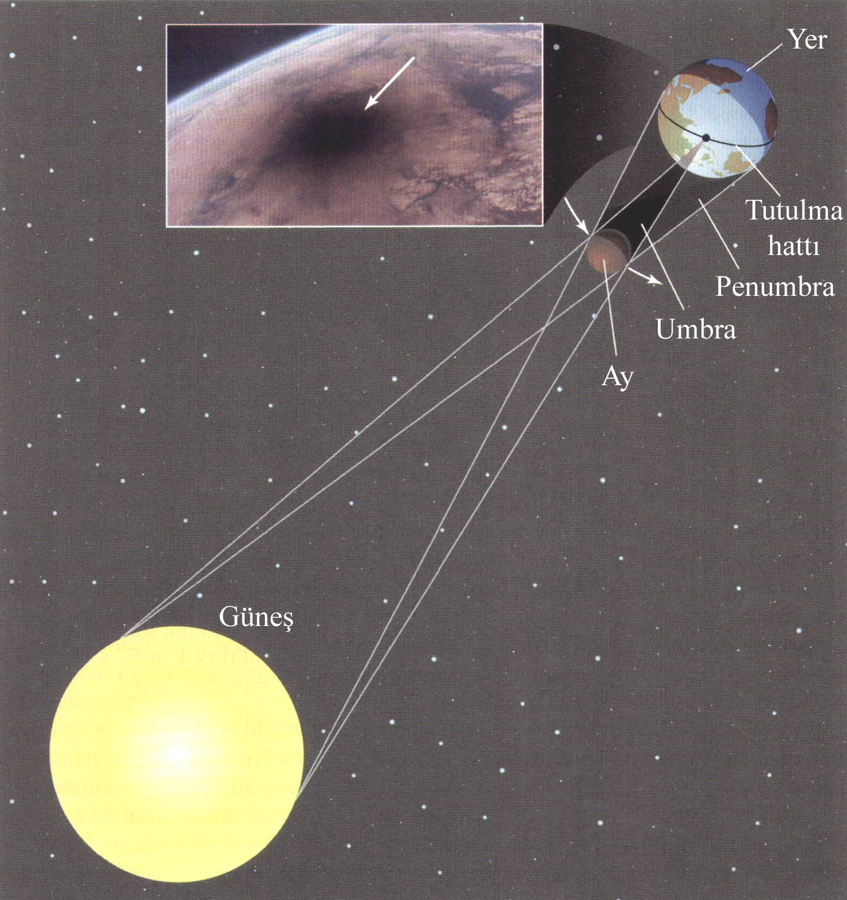
GÜNEŞ TUTULMASI

Slide 19
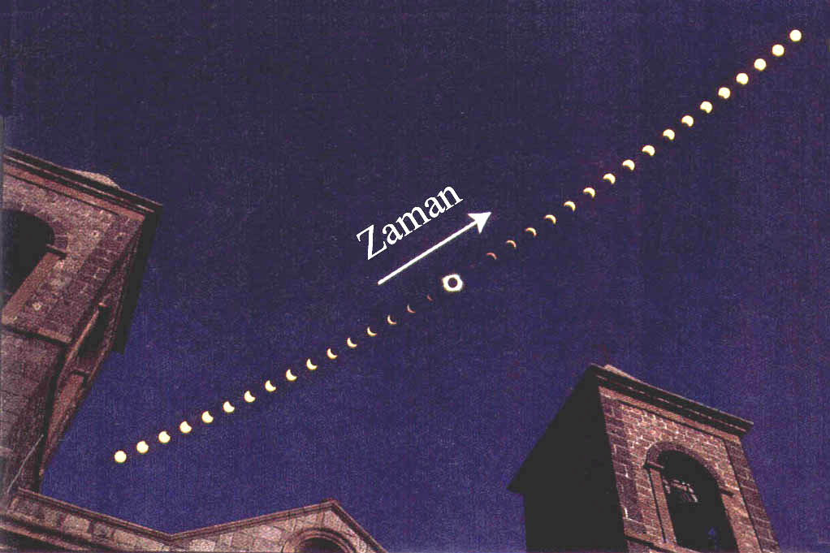
TAM GÜNEŞ TUTULMASI

Slide 20
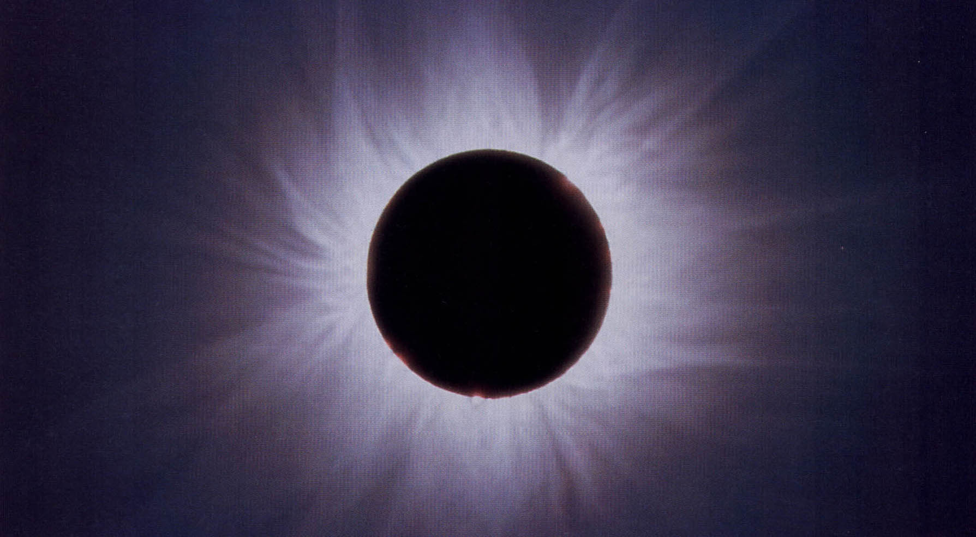
TAM GÜNEŞ TUTULMASI

Slide 21
HALKALI GÜNEŞ TUTULMASI

Slide 22
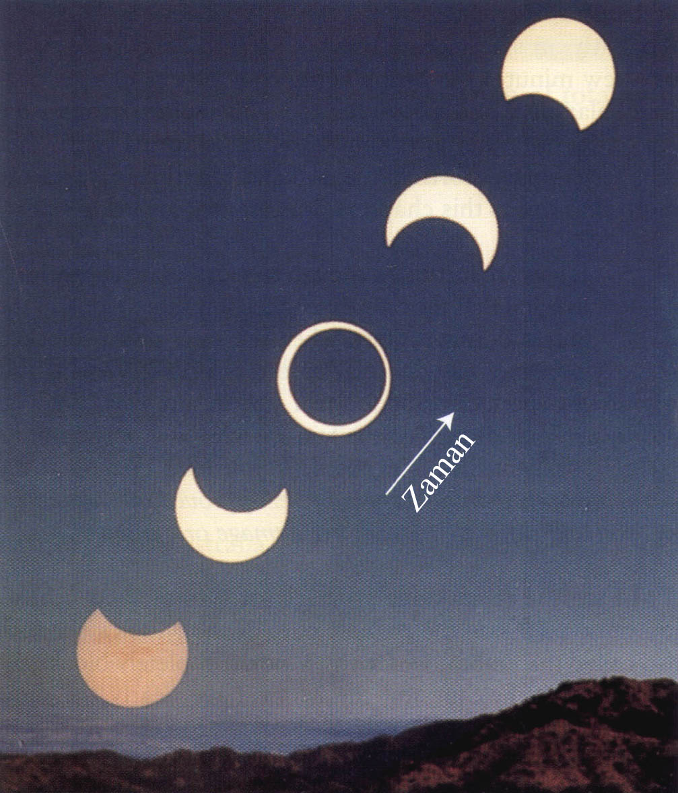
HALKALI GÜNEŞ TUTULMASI

Slide 23
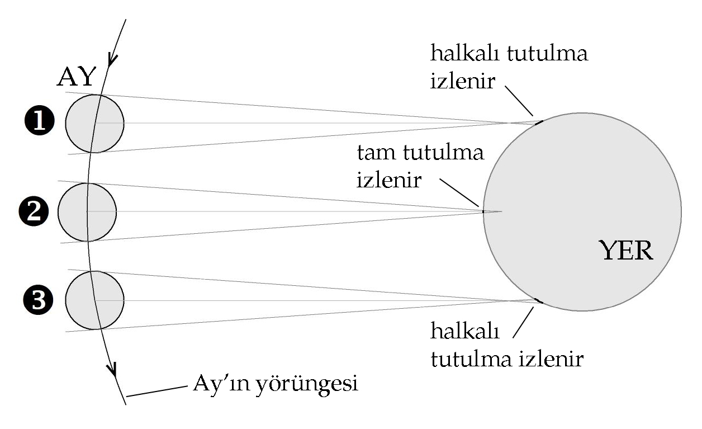
HALKALI – TAM – HALKALI

Slide 24
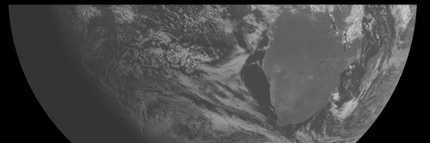
TUTULMA HATTI
9 Aralık 2002 Tam Güneş Tutulması - EUMETSAT

Slide 25
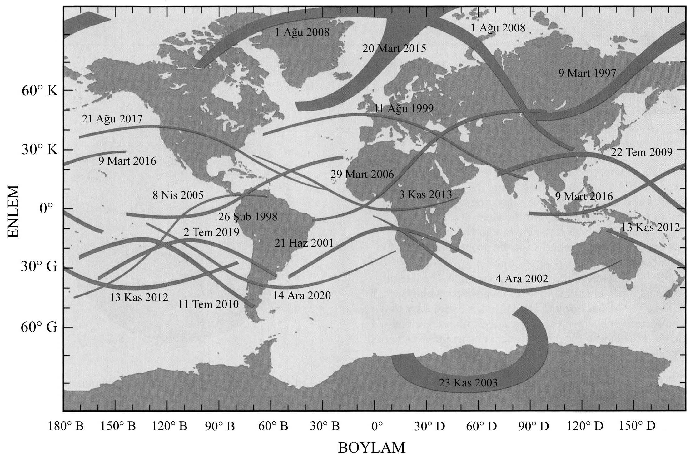
1997- 2020 GÜNEŞ TUTULMALARI

Slide 26
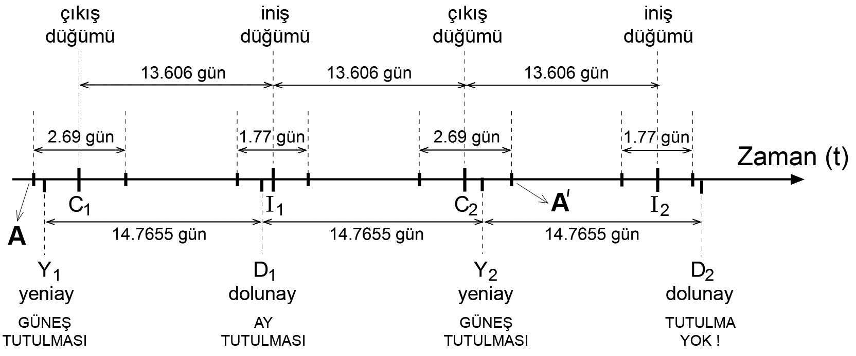
1 Takvim Yılında 5 Güneş 2 Ay Tutulması
1 Takvim Yılında 4 Güneş 3 Ay Tutulması

Slide 27
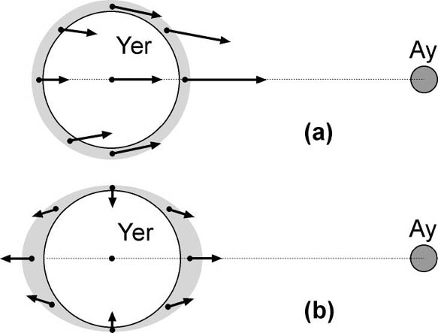
Yer’in Dönme Hızı Değişimleri
Gel-Git Etkisi

Slide 28
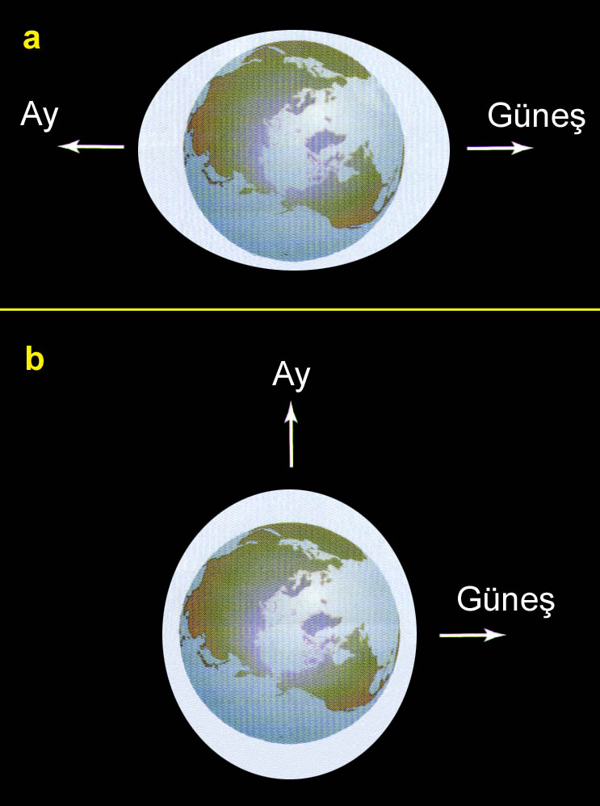
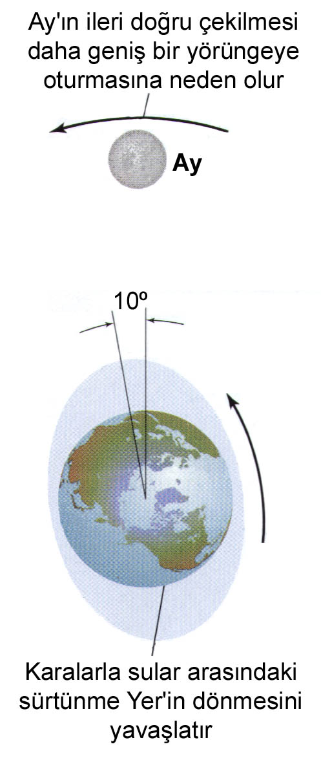
Yer’in Dönme Hızı Değişimleri

Slide 29
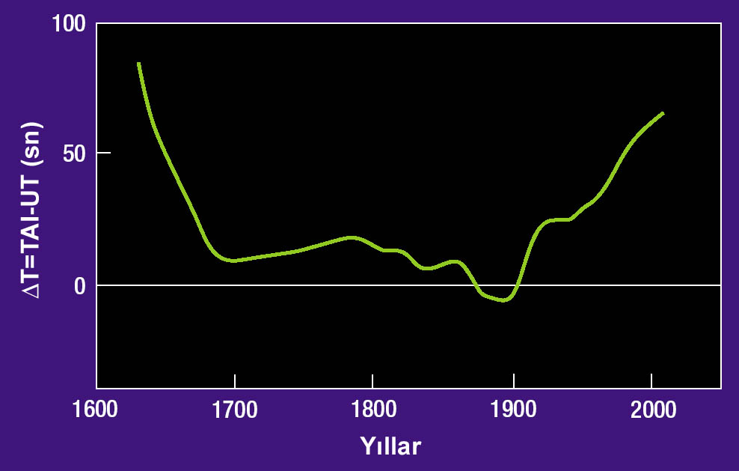
Yer’in Dönme Hızı Değişimleri

Slide 30
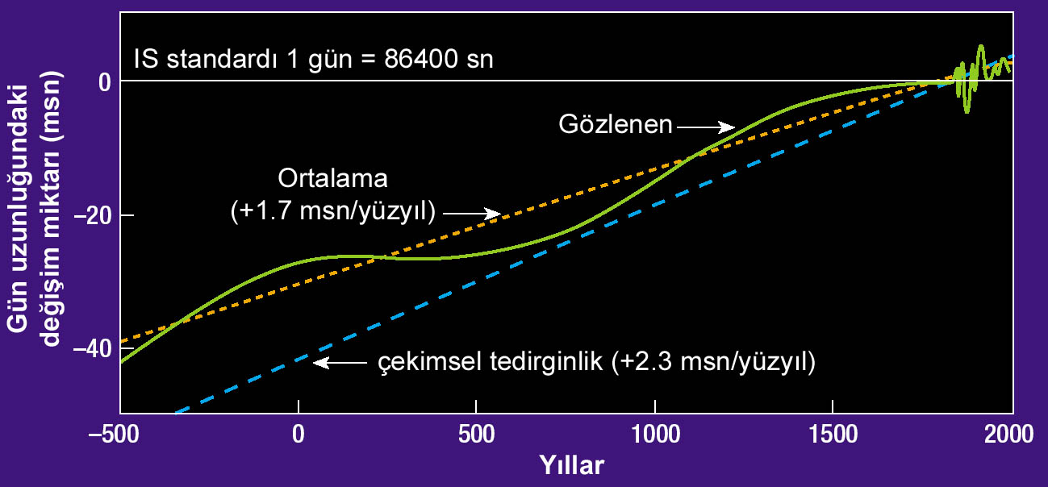
Yer’in Dönme Hızı Değişimleri

Slide 31
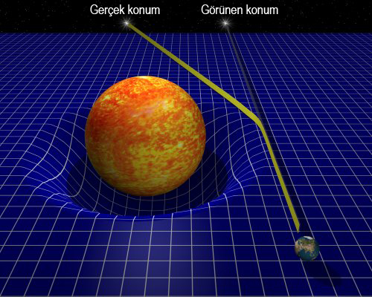
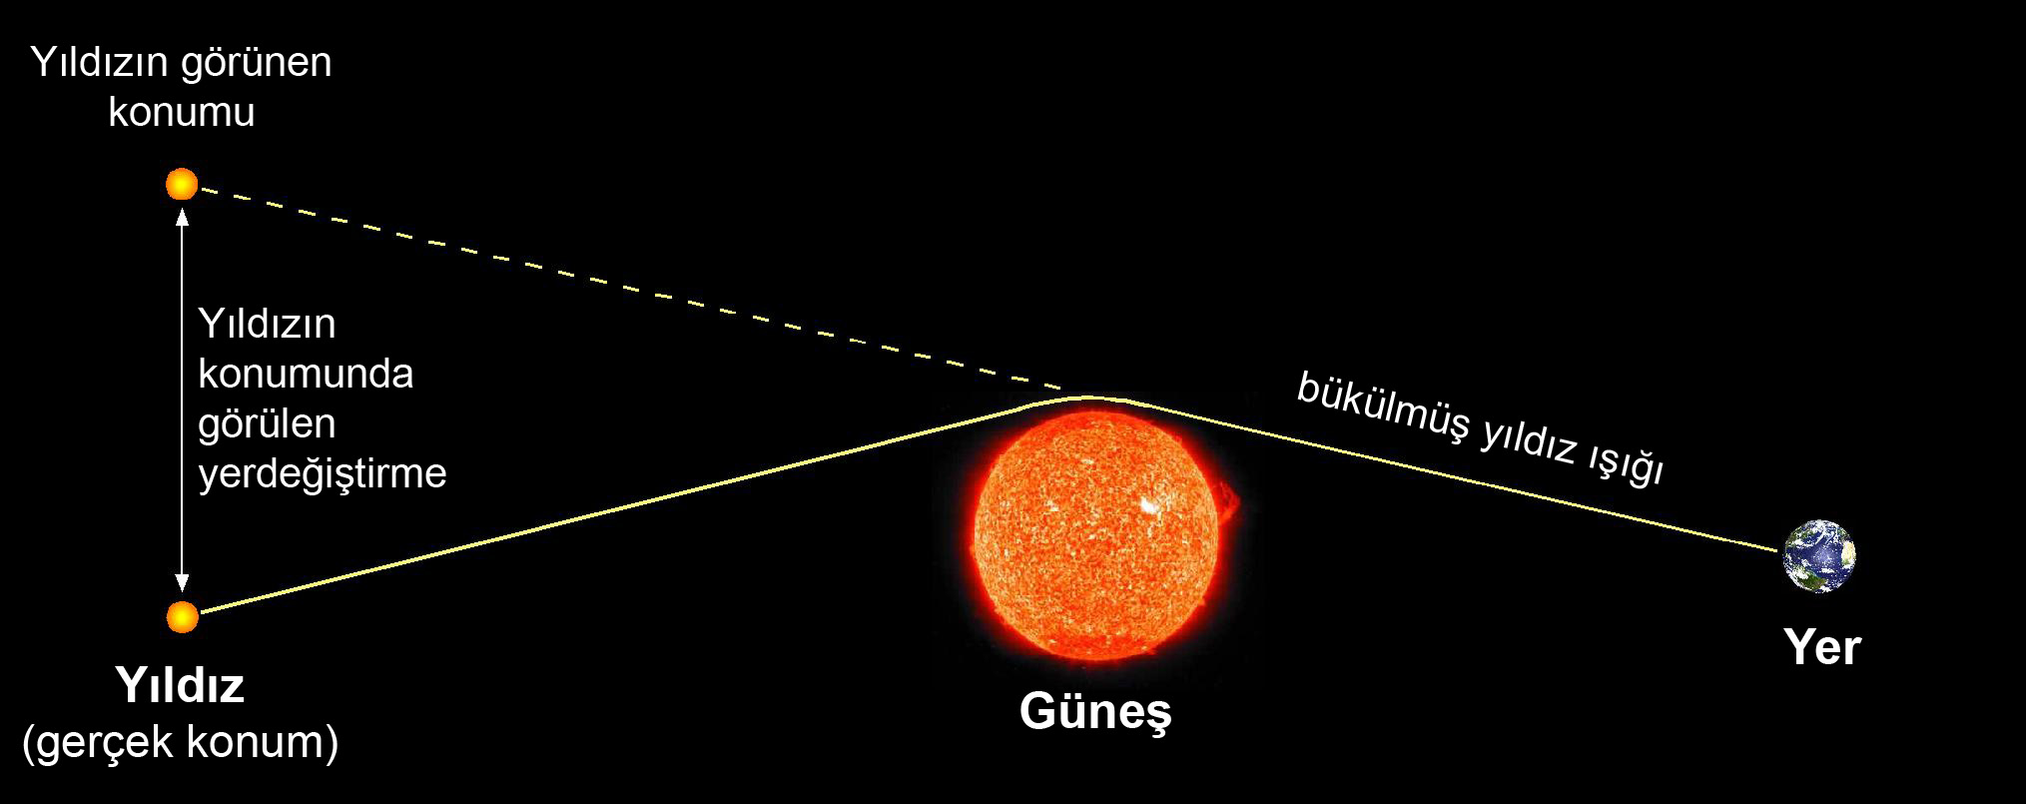
Einstein Genel Görelilik Kuramı Testi

Slide 32
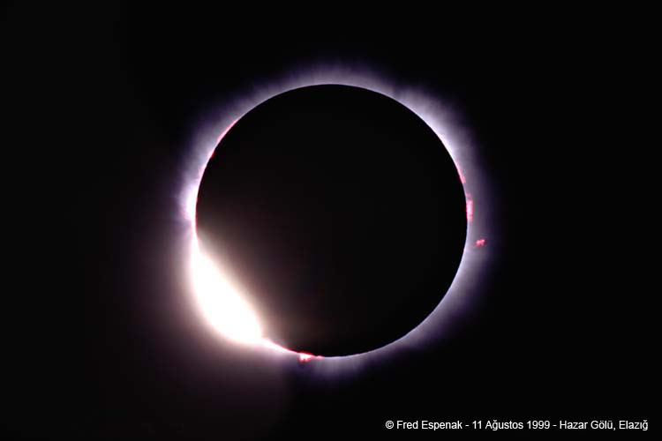
Elmas Yüzük (Diamond Ring)

Slide 33
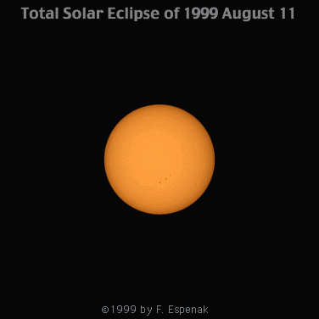

Slide 34
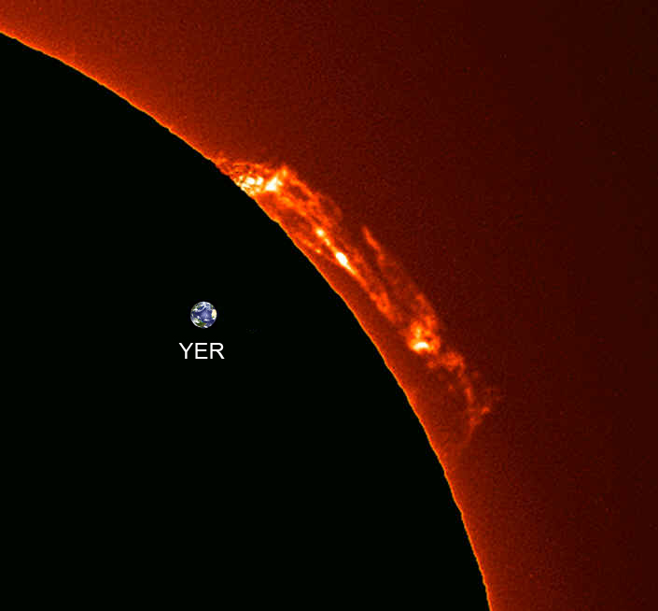
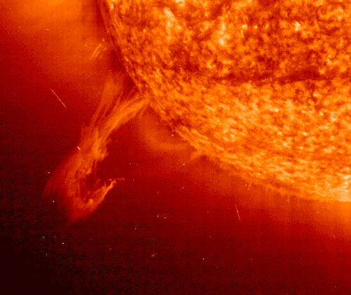
Kromosferde fışkırmalar (Prominence)

Slide 35
Güneş Tutulmalarının İzlenmesi
UYARI!
GÖZ EMNİYETİ
GÜNEŞ’E BELLİ AMAÇLA ÜRETİLMİŞ ÖZEL FİLTRELER KULLANILMAKSIZIN DOĞRUDAN ÇIPLAK GÖZLE, FOTOĞRAF MAKİNASI İLE, DÜRBÜNLE VEYA TELESKOPLA BAKMAK GÖZLERDE KALICI HASARA, HATTA KÖRLÜĞE SEBEP OLABİLİR! TAM TUTULMA CİVARINDA GÜNEŞ’İN "NEREDEYSE TÜMÜ" ÖRTÜLSE DAHİ BU DURUM DEĞİŞMEZ. GÜNEŞ’İN %99’U ÖRTÜLDÜĞÜNDE BİLE KALAN %1’LİK KISMIN PARLAKLIĞI, DOLUNAY PARLAKLIĞINDAN 4.000 KAT FAZLADIR VE ÇIPLAK GÖZLE BAKILDIĞINDA KALICI ETKİLER BIRAKABİLİR! ÜSTELİK BU ETKİLER OLUŞURKEN GÖZÜNÜZDE HİÇ ACI HİSSETMEYEBİLİRSİNİZ!
GÜNEŞ’E SADECE TAM TUTULMA SIRASINDA, YANİ GÜNEŞ AY TARAFINDAN TÜMÜYLE ÖRTÜLDÜĞÜ ZAMAN, FİLTRE KULLANILMAKSIZIN ÇIPLAK GÖZLE VEYA DÜRBÜN GİBİ ÇEŞİTLİ OPTİK CİHAZLARLA GÜVENLİ BİR ŞEKİLDE BAKILABİLİR. TAM TUTULMA DIŞINDAKİ EVRELERDE İSE ANCAK ÖZEL ÖNLEMLER ALMAK KOŞULU İLE GÜNEŞ'İ GÖZLEMEK MÜMKÜNDÜR!

Slide 36
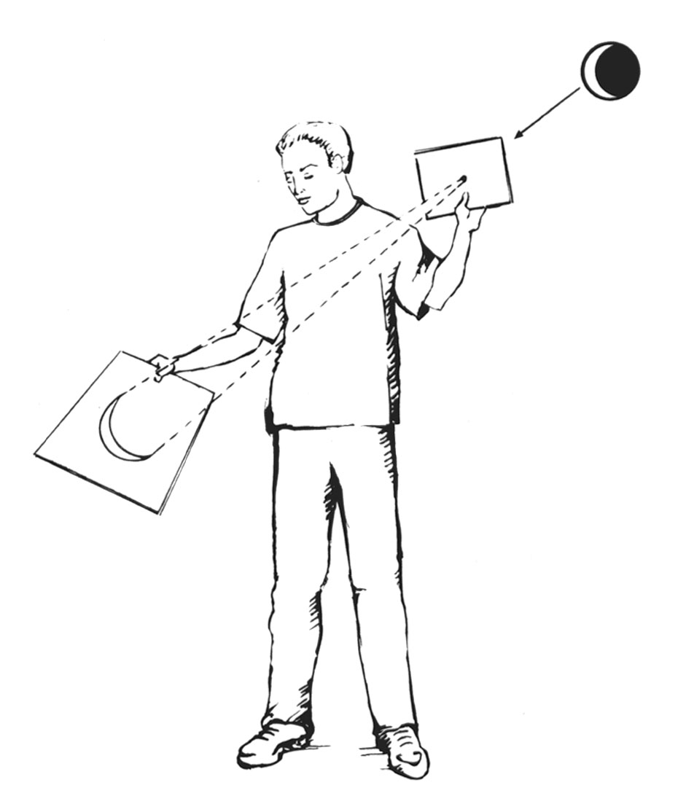
Güneş Tutulmalarının İzlenmesi
1. İğne-deliği Projeksyonu

Slide 37
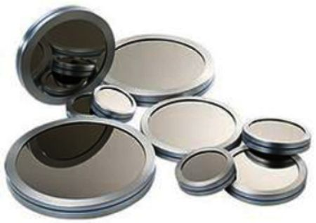
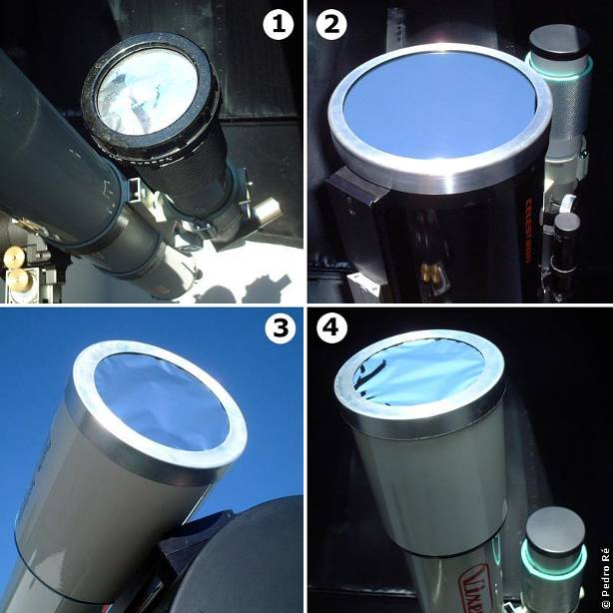
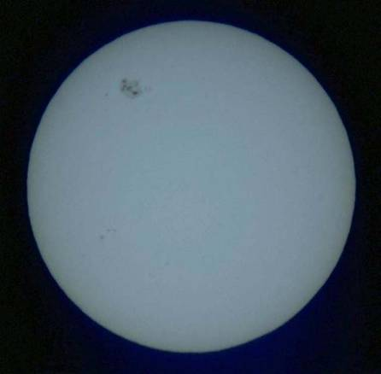
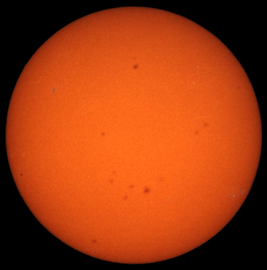
Güneş Tutulmalarının İzlenmesi
2. Mylar Güneş Filtreleri
Alüminyum kaplama
Krom kaplama

Slide 38
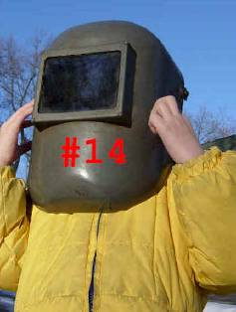
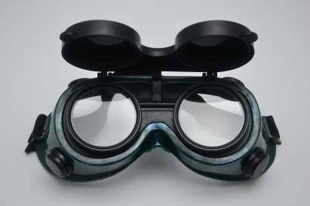
Güneş Tutulmalarının İzlenmesi
3. Kaynakçı Gözlükleri
14. Dereceden karartılmış filtre camı
içeren kaynakçı gözlüğü veya maskesi
4. Siyah-Beyaz Fotograf Filmi
Gerçek siyah-beyaz fotograf filmleri
(KODAK Tri-X veya Pan-X filmler)
Tam ışık aldırılmış ve banyo edilmiş negatifler
Filtre olarak kullanılabilir
(Renkli filmler ve S/B-kromojenik filmler kullanılmaz!)

Slide 39
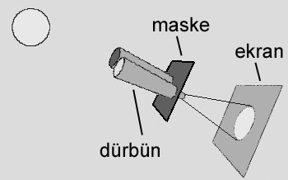
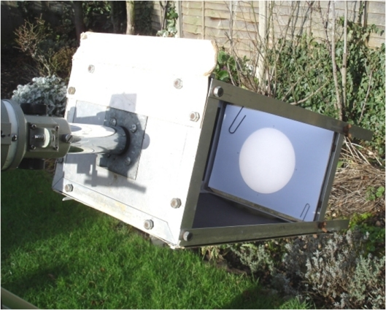
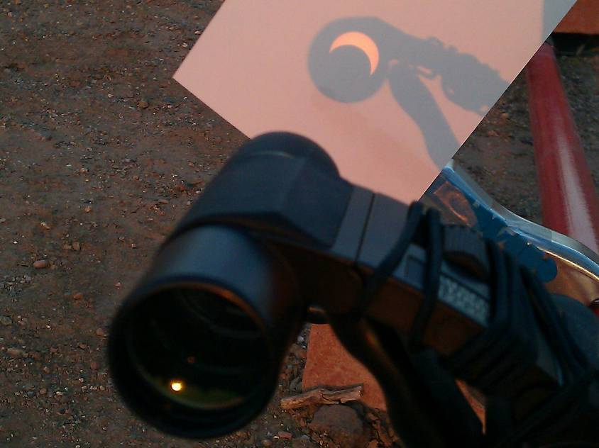
Güneş Tutulmalarının İzlenmesi
5. Dürbün veya Teleskop Projeksiyonu

